Slide 1
Lizbona 2024/2025
ERASMUS+

Slide 2

UNIVERSIDADE DE LISBOA-faculdade de direito
(Ig-@ulisboa)

Slide 3
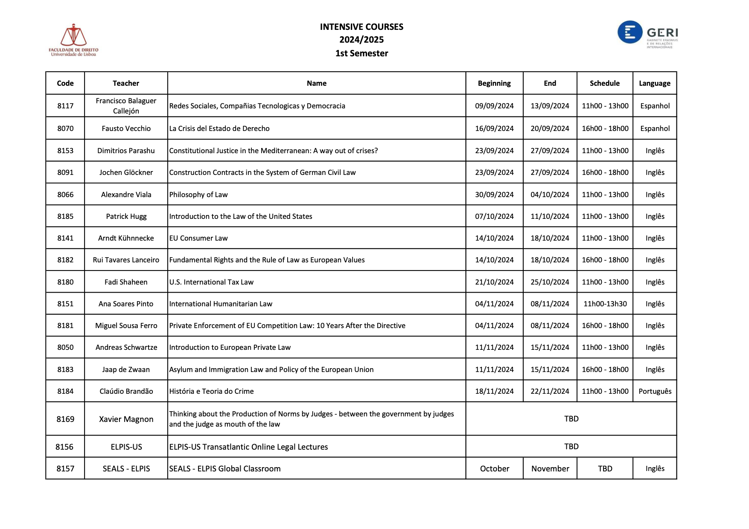
Intensive Courses
—maksymalnie 4 na semestr, trwają 5 dni codziennie po 2h, kończą się egzaminem, bądź Esejem (3 ects)

Slide 4



Lizbona:)
Lizbona to miasto pełne życia, słońca i niesamowitej atmosfery, które sprawia, że studiowanie tutaj jest prawdziwą przyjemnością. Piękne widoki, bliskość oceanu i przyjazna społeczność studencka tworzą idealne warunki do nauki i codziennego życia. Uniwersytet w Lizbonie jest bardzo pomocny – szybko odpowiada na wszelkie pytania, wspiera studentów w rozwiązywaniu problemów i dba o to, aby każdy czuł się komfortowo w nowym środowisku. Dzięki temu studia tutaj to nie tylko edukacja, ale także wspaniałe doświadczenie.

Slide 5
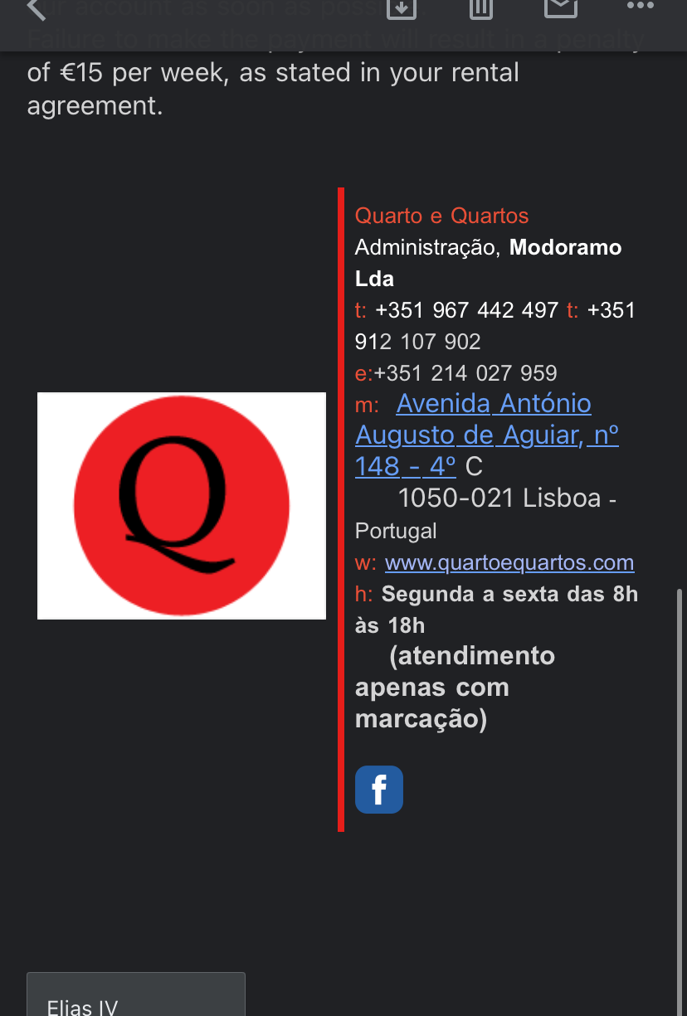
QUARTO E QUARTOS
Zdecydowanie odradzam zawieranie umowy z agencją Quarto e Quartes. Firma ta ma bardzo złą reputację – stosuje nieuczciwe praktyki, oszukuje najemców i może stanowić poważne zagrożenie finansowe oraz prawne. Wiele osób zgłaszało problemy z odzyskaniem kaucji, ukrytymi opłatami i agresywnym podejściem ze strony właścicieli. Jeśli szukasz bezpiecznego wynajmu, lepiej unikać tej agencji!!!!!!!!!!

Slide 6
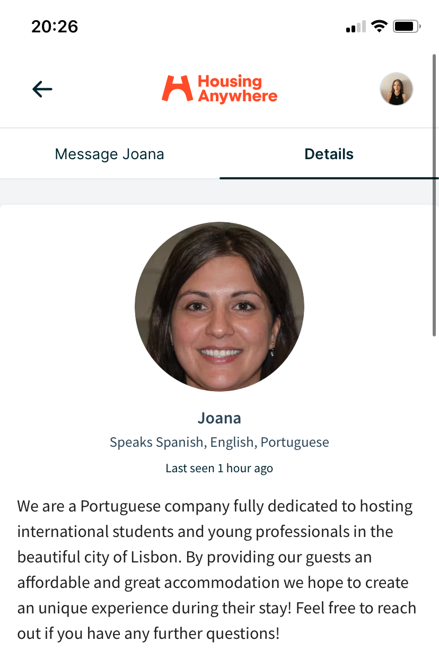
Housing anywhere itp..
Firma Quarto e Quartes nie ogłasza się pod swoją prawdziwą nazwą, lecz ukrywa się za fałszywymi profilami, takimi jak „Joanna” czy „Kate”, i reklamuje oferty na stronach takich jak Housing Anywhere, Spotahome czy Unique Place. Jeśli otrzymasz wiadomość związaną z tą agencją, najlepiej natychmiast się wycofać i nie angażować w żadną współpracę.

Slide 7

Komunikacja!
Jeżeli jesteś studentem Uniwersytetu znajdującego w Lizbonie i masz mniej niż 23 lata, przysługuje ci darmowa „migawka”!!!- na pociągi, metro, autobusy, tramwaje oraz promy! Należy zwrócić się do uczelni po zaświadczenie o bycie studentem i udać się do SERVICO DE FINANCAS (jest ich kilkanaście na terenie Lizbony) i wyrobić sobie NIF. Do wyrobienia NIF-u potrzebujesz:
-paszportu
-zaświadczenie o byciu studentem
-potwierdzenie adresu zamieszkania w Polsce (można zdobyć taki dokument przez mObywatela)
Po otrzymaniu NIF-u, udajesz się do punktu gdzie wyrabiasz kartę NAVEGANTE- która jest twoją migawką, ważną na rok- ZA DARMO!

Slide 8
DODATKOWE INFORMACJE:
-W każdą pierwszą niedzielę miesiąca wejścia do muzeów/galerii są darmowe
-W Lizbonie działa InPost! Nie ma problemu i odebraniem lub wysyłką paczki!
-Polecam zakupienie karty ELL (Erasmus Life Lisboa)- jest to organizacja, która organizuje wiele eventów, dzięki karcie masz darmowe wejścia do klubów oraz zniżki do niektórych barów, tańsze lekcje surfingu oraz kartę ESN- dzięki której masz zniżki na loty. (Koszt za kartę ok.15-20 euro, w zależności od sezonu
-Uczelnia Ulisboa oferuje obiady na terenie campusów za ok.3-4 euro
-Najtańszym marketem spożywczym z największym wyborem jest LIDL
-Szukając mieszkania zwracaj uwagę, czy jest pralka! Jest to częsty problem w Lizbonie!

